Slide 1

Ε’ Δημοτικού
Français
Unité 16 – Ενότητα 16
Tous les jours nous allons à l’école /
Κάθε μέρα πηγαίνουμε στο σχολείο
Όνομα Εκπαιδευτικού
Σχολείο

Slide 2


Chaque week-end je vais au cinéma.

Slide 3

Le mercredi après-midi tu vas à la piscine pour nager.

Slide 4

Elle voudrait acheter une nouvelle robe. Elle va aux magasins.

Slide 5

Tous les jours nous allons à l’école.

Slide 6
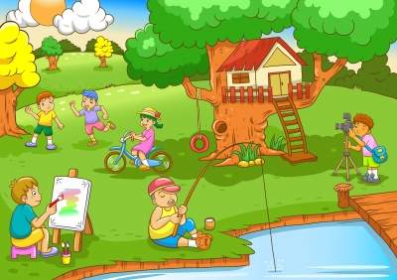
Vous allez au parc pour jouer avec les amis.

Slide 7
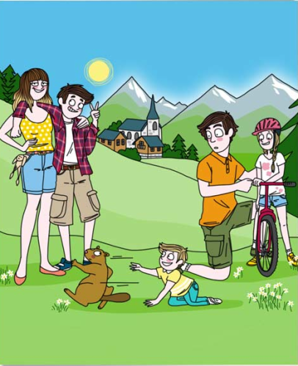
Ils vont à la montagne pour passer le week-end.

Slide 8

Le verbe “aller”
je vais
tu vas
il /elle va
nous allons
vous allez
ils / elles vont

Slide 9

L’article contracté / Το συνηρημένο άρθρο
- au → masculin singulier /αρσενικό ενικού αριθμού
- à la → féminin singulier / θηλυκό ενικού αριθμού
aller
- à l’ →masculin et féminin singulier avant les noms qui commencent par une voyelle / αρσενικό και θηλυκό ενικού αριθμού πριν από λέξεις που αρχίζουν από φωνήεν
- aux→ masculin et féminin pluriel / αρσενικό και θηλυκό πληθυντικού αριθμού

Slide 10


